Slide 1
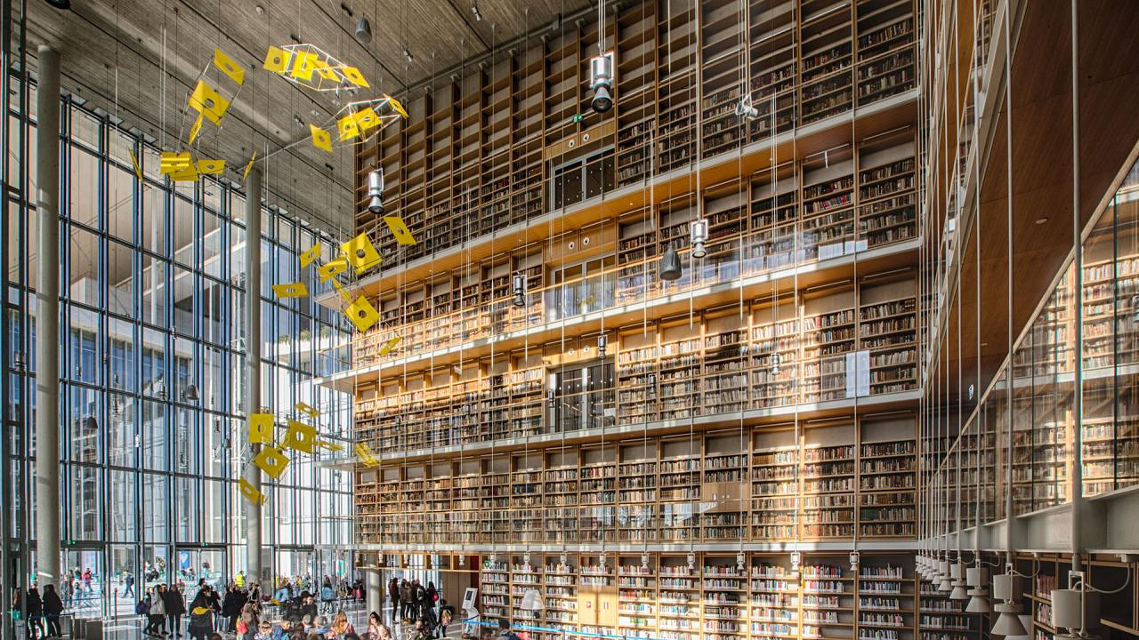
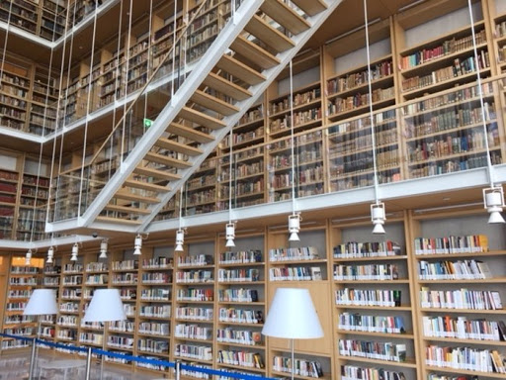

Slide 2
Η βιβλιοθήκη
Είναι Νομικό Πρόσωπο Δημοσίου Δικαίου (Ν.Π.Δ.Δ.) και εποπτεύεται από το Υπουργείο Παιδείας και Θρησκευμάτων.
Ιδρύθηκε από τον Ιωάννη Καποδίστρια το 1829 και η πορεία της είναι παράλληλη με την ιστορία του ελληνικού κράτους.
Ως βιβλιοθήκη με δικαιώματα "κατά νόμο κατάθεσης" αποκτά αντίτυπο από όλα τα τεκμήρια που παράγονται στην Ελλάδα - αλλά και από τεκμήρια που παράγονται στο εξωτερικό και αφορούν στον ελληνικό πολιτισμό.
Στα 188 έτη αδιάλειπτης λειτουργίας της αποθησαυρίζει την πνευματική περιουσία του ελληνισμού και μέχρι σήμερα έχει αναπτύξει μια μοναδικής αξίας συλλογή 2.000.000 τεκμηρίων.
Μέχρι το 2017 στεγαζόταν στο Βαλλιάνειο κτίριο επί της οδού Πανεπιστημίου στο κέντρο της Αθήνας. Το έτος 2018 σηματοδοτεί την ιστορική μετεγκατάστασή της στο Κέντρο Πολιτισμού Ίδρυμα Σταύρος Νιάρχος.

Slide 3
Μετεγκατάσταση στο Κέντρο Πολιτισμού Ίδρυμα
Σταύρος Νιάρχος
Το Ίδρυμα Σταύρος Νιάρχος (ΙΣΝ) χρηματοδότησε το έργο της ιστορικής μετεγκαστάστασης της Εθνικής Βιβλιοθήκης της Ελλάδος (ΕΒΕ).
Στόχος της δωρεάς του ΙΣΝ υπήρξε η επαρκής αναβάθμιση της ΕΒΕ τόσο σε επίπεδο υποδομών όσο και σε επίπεδο υπηρεσιών.
Στις νέες της πλέον εγκαταστάσεις, δημιουργήθηκαν οι κατάλληλες συνθήκες και εξασφαλίστηκαν σύγχρονες υποδομές που συμβάλλουν στη συγκέντρωση, διαφύλαξη, συντήρηση, ψηφιοποίηση και ανάδειξη των συλλογών της Εθνικής Βιβλιοθήκης της Ελλάδος.

Slide 4
Βαλλιάνειο κτίριο (οδός Πανεπιστημίου)
Κέντρο Πολιτισμού Ίδρυμα Σταύρος Νιάρχος

Slide 5
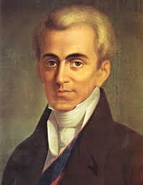
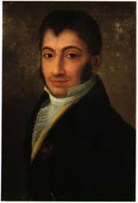
Ιστορική αναδρομή
Η αρχική ιδέα για την εγκαθίδρυση μιας Εθνικής Βιβλιοθήκης ανήκε στον φιλέλληνα Ιωάννη Ιάκωβο Μάγερ, σε ένα άρθρο τον Αύγουστο του 1824 στην εφημερίδα του Ελληνικά Χρονικά.
Η ιδέα του Μάγιερ εφαρμόστηκε το 1829 από το νέο κυβερνήτη Ιωάννη Καποδίστρια, ο οποίος ομαδοποίησε την Εθνική Βιβλιοθήκη μαζί με άλλα πνευματικά ιδρύματα όπως σχολεία, εθνικά μουσεία, και τυπογραφεία.
Αρχικά στεγαζόταν στο ορφανοτροφείο της Αίγινας και επιμελούνταν από τον Ανδρέα Μουστοξύδη.
Ι.Μάγερ/Ελληνικά Χρονικά
Ι. Καποδίστριας
Α. Μουστοξύδης

Slide 6
Στο τέλος του 1830, η βιβλιοθήκη, την οποία ο Μουστοξύδης ονόμασε Εθνική Βιβλιοθήκη, διέθετε 1.018 τόμους εκτυπωμένων βιβλίων, από συλλογές Ελλήνων και φιλελλήνων.
Το 1834, μεταφέρθηκε στην Αθήνα, και αρχικά στεγαζόταν προσωρινά στα δημόσια λουτρά στη Ρωμαϊκή Αγορά και αργότερα στην εκκλησία του Αγίου Ελευθερίου, έπειτα στη Μητρόπολη και σε άλλα σημαντικά κτίρια.
Η συλλογή αυξήθηκε ραγδαία με αγορά βιβλίων από ιδιωτικές βιβλιοθήκες και με αρκετές μεγάλες δωρεές βιβλίων.
Το 1842, η Εθνική Βιβλιοθήκη συγχωνεύθηκε με τη βιβλιοθήκη του Πανεπιστημίου Αθηνών (15.000 τόμοι) και στεγαζόταν μαζί με την τρέχουσα συλλογή στο νέο κτίριο του Οθωνικού Πανεπιστημίου.
Σε αυτή τη περίοδο ως το 1863, η Βιβλιοθήκη εμπλουτίστηκε χάρη σε σημαντικές δωρεές και σπάνια ξενόγλωσσα βιβλία από όλη την Ευρώπη.
Με το βασιλικό διάταγμα του 1866, οι δύο βιβλιοθήκες συγχωνεύθηκαν, και πλέον διοικούνταν υπό την ονομασία «Εθνική Βιβλιοθήκη της Ελλάδος».

Slide 7
Το 1903 η Εθνική Βιβλιοθήκη της Ελλάδος μεταφέρθηκε, από το παλαιότερο κτήριο του Πανεπιστημίου, στο Βαλλιάνειο, στο οποίο στεγαζόταν αδιαλείπτως μέχρι το 2017. (Σημ. Το Βαλλιάνειο αποτελεί μέρος της περίφημης Αθηναϊκής Τριλογίας νεοκλασικών κτηρίων στα οποία συμπεριλαμβάνονται επίσης η Ακαδημία Αθηνών και το πρώτο κτήριο του Πανεπιστημίου Αθηνών)
Το 2018 η Εθνική Βιβλιοθήκη της Ελλάδος πραγματοποιεί τη μετάβαση στη νέα φάση της λειτουργίας της στις εγκαταστάσεις στο Κέντρο Πολιτισμού Ίδρυμα Σταύρος Νιάρχος. Στις νέες εγκαταστάσεις της η Εθνική Βιβλιοθήκη της Ελλάδος φιλοδοξεί να παρέχει σε απλούς αναγνώστες αλλά και σε ερευνητές αναβαθμισμένες υπηρεσίες και διασύνδεση με άλλες βιβλιοθήκες, σε εθνικό και διεθνές επίπεδο, εξασφαλίζοντας βέλτιστη πρόσβαση σε πλούσιο έντυπο και ψηφιακό υλικό.

Slide 8
Σκοπός της ΕΒΕ
Σκοπός της ΕΒΕ είναι ο εντοπισμός, η συγκέντρωση, η οργάνωση, η περιγραφή και η διαφύλαξη στο διηνεκές τεκμηρίων του ελληνικού πολιτισμού και της πρόσληψής του διαχρονικά, καθώς και σημαντικών αντιπροσωπευτικών τεκμηρίων της πνευματικής παραγωγής του ανθρώπου.
Η ΕΒΕ διασφαλίζει την ισότιμη πρόσβαση στα τεκμήρια αυτά με γνώμονα την ελευθερία της γνώσης, της πληροφόρησης και της έρευνας.

Slide 9
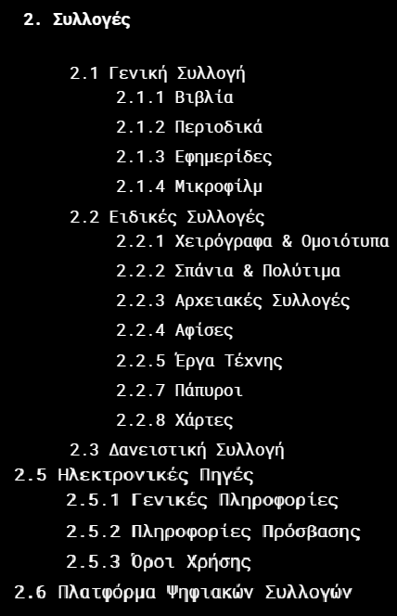
Συλλογές

Slide 10
Αναγνωστήρια, χώροι, υπηρεσίες

